Slide 1

CHÀO MỪNG QUÝ THẦY CÔ VỀ DỰ TIẾT DẠY

Slide 2

KHỞI ĐỘNG
Rễ của cây hướng dương hướng về nguồn nước, còn hoa của nó luôn hướng về phía Mặt trời.
Hãy giải thích hiện tượng đó?

Slide 3
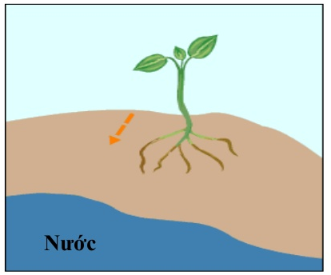
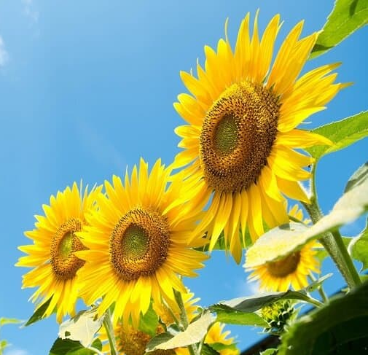
KHỞI ĐỘNG
Rễ cây hướng dương hướng về nguồn nước và phân bón để lấy chất dinh dưỡng.
Hoa hướng dương luôn hướng về phía mặt trời chủ yếu do nhịp sinh học bên trong. Chuyển động hàng ngày không chỉ giúp cải thiện kích thước lá mà còn khiến những cây hoa hướng dương trở nên thu hút côn trùng hỗ trợ thụ phấn hơn.

Slide 4

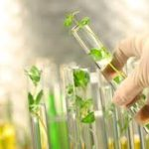
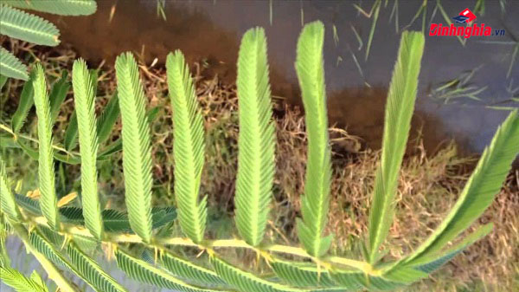
BÀI 32:
CẢM ỨNG Ở THỰC VẬT

Slide 5

Khái quát về cảm ứng ở sinh vật
I
Cảm ứng ở thực vật
II
Ứng dụng cảm ứng
của thực vật trong thực tiễn
III

Slide 6
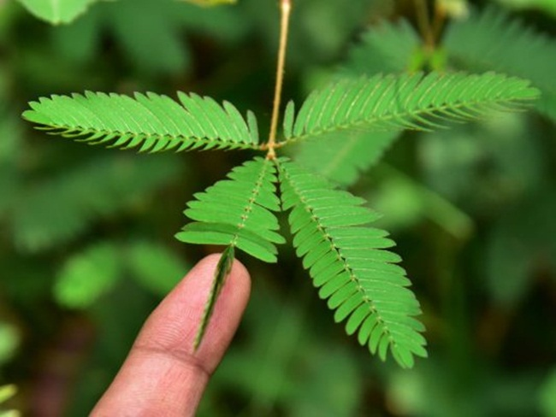
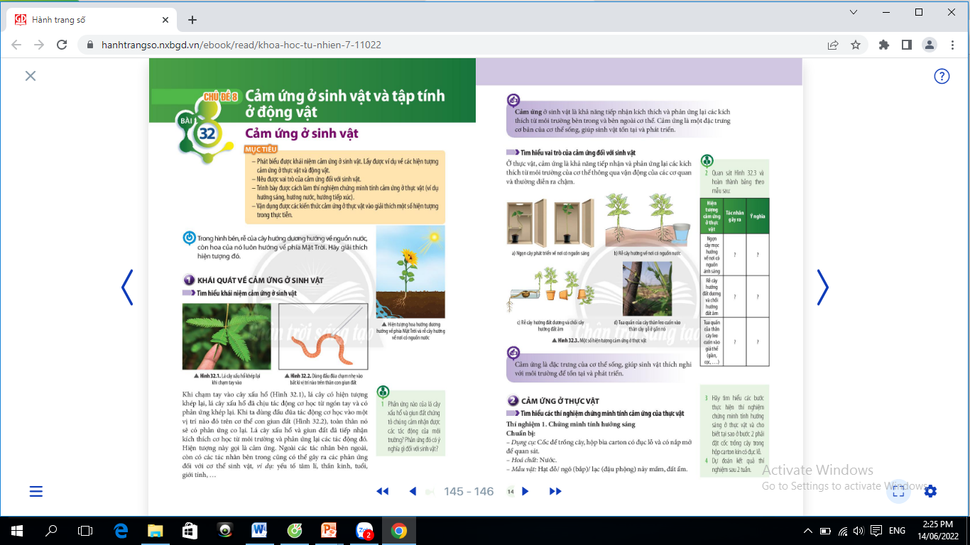
1. Khái quát về cảm ứng ở sinh vật
Tìm hiểu khái niệm cảm ứng ở sinh vật
HS quan sát Hình 32.1, Hình 32.2 SGK tr.145 và trả lời câu hỏi:
Hình 32.1:Lá cây xấu hổ khép lại
khi chạm tay vào
Hình 32.2: Dùng đầu đũa chạm nhẹ vào bất kì vị trí nào trên thân giun đất
Hãy cho biết phản ứng của lá cây xấu hổ và giun đất có ý nghĩa gì?

Slide 7
1. Khái quát về cảm ứng ở sinh vật
Tìm hiểu khái niệm cảm ứng ở sinh vật
* Khi chạm tay vào lá cây cấu hổ, lá cây xấu hổ đã chịu tác động cơ học từ ngón tay và có phản ứng khép lại.
=>Giúp cho cây sinh tồn, thích nghi
với điều kiện tự nhiên.
* Khi dùng đầu đũa tác động cơ học vào một vị trí nào đó trên cơ thể con giun đất, toàn thân nó sẽ có phản ứng co lại.
=> Giúp cho giun đất sinh tồn, thích nghi với điều kiện tự nhiên.
Kết luận: Lá cây xấu hổ và giun đất đã tiếp nhận kích thích cơ học từ môi trường và phản ứng lại các tác động đó.

Slide 8


1. Khái quát về cảm ứng ở sinh vật
Tìm hiểu khái niệm cảm ứng ở sinh vật
Hãy cho biết hiện tượng cảm ứng là gì?
Cảm ứng ở sinh vật là khả năng tiếp nhận kích thích
và phản ứng lại các kích thích từ môi trường bên trong
và bên ngoài cơ thể. Cảm ứng là một đặc trưng cơ bản
của cơ thể sống, giúp sinh vật tồn tại và phát triển.

Slide 9
1. Khái quát về cảm ứng ở sinh vật
Tìm hiểu khái niệm cảm ứng ở sinh vật
HS thảo luận theo cặp đôi, quan sát Hình 32.3 và hoàn thành bảng theo mẫu sau:
Hiện tượng cảm ứng ở thực vật | Tác nhân gây ra | Ý nghĩa
Ngọn cây mọc hướng về nơi có nguồn ánh sáng | ? | ?
Rễ cây hướng đất dương và chồi hướng đất âm | ? | ?
Tua cuốn của thân cây leo cuốn vào giá thể (giàn, cọc) | ? | ?
Trả lời
Hiện tượng cảm ứng ở thực vật | Tác nhân gây ra | Ý nghĩa
Ngọn cây mọc hướng về nơi có nguồn ánh sáng
Rễ cây hướng đất dương và chồi hướng đất âm
Tua cuốn của thân cây leo cuốn vào giá thể (giàn, cọc)

Slide 10

2. Cảm ứng ở thực vật
Tìm hiểu các thí nghiệm chứng minh tính hướng sáng của thực vật
Thí nghiệm 1: Chứng minh tính hướng sáng
HS chuẩn bị:
Dụng cụ: cốc để trồng cây, hộp bìa các-tông có đục lỗ và có nắp mở để quan sát.
Hóa chất: nước.
Mẫu vật: Hạt đỗ/ ngô, lạc nảy mầm, đất ẩm.
HS tiến hành thí nghiệm theo các bước SGK tr.147 theo nhóm:

Slide 11
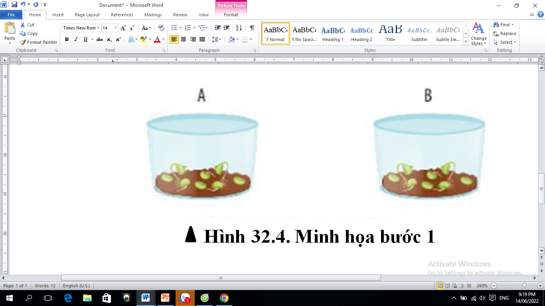
2. Cảm ứng ở thực vật
Tìm hiểu các thí nghiệm chứng minh tính hướng sáng của thực vật
Thí nghiệm 1: Chứng minh tính hướng sáng
HS tiến hành thí nghiệm theo các bước SGK tr.147 theo nhóm:
Bước 1: Trồng vài hạt đỗ/lạc/ngô đang nảy mầm vào 2 cốc chứa đất ẩm A, B.

Slide 12
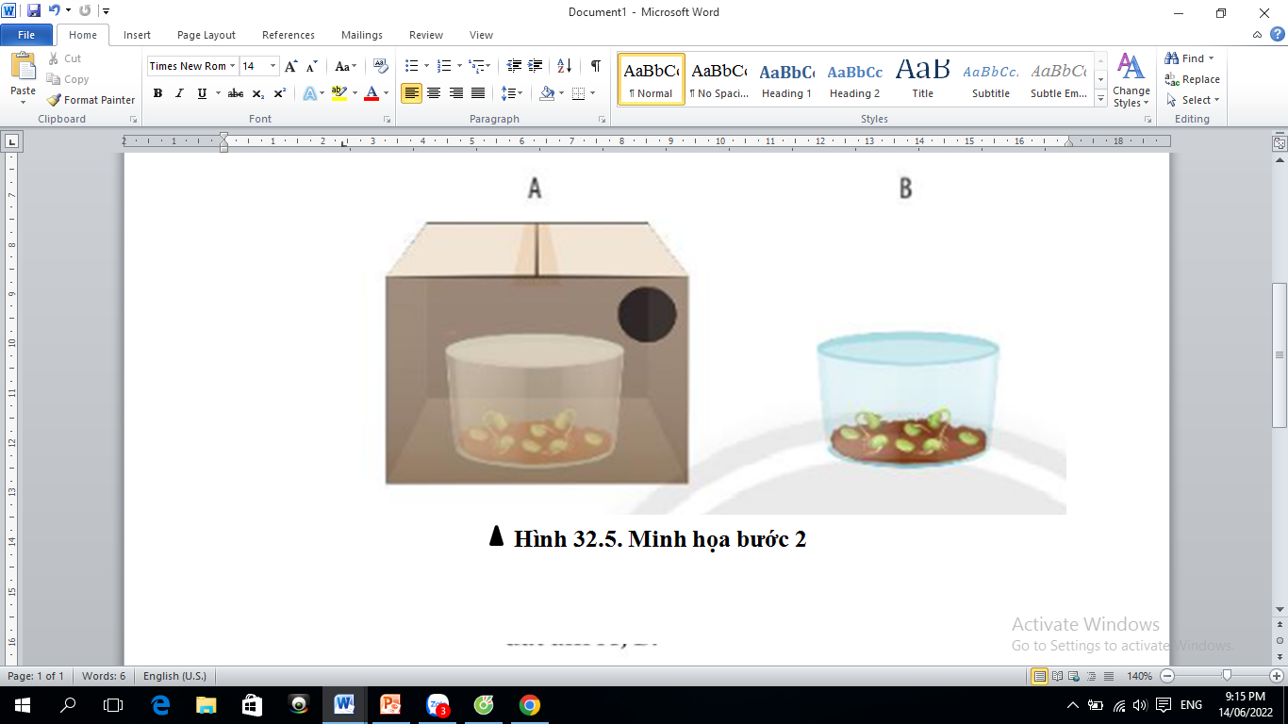
2. Cảm ứng ở thực vật
Tìm hiểu các thí nghiệm chứng minh tính hướng sáng của thực vật
Thí nghiệm 1: Chứng minh tính hướng sáng
HS tiến hành thí nghiệm theo các bước SGK tr.147 theo nhóm:
Bước 2: Đặt cốc A vào hộp bìa các-tông có khoét lỗ để ánh sáng lọt qua, cốc B để bên ngoài trong điều kiện thường.

Slide 13
2. Cảm ứng ở thực vật
Tìm hiểu các thí nghiệm chứng minh tính hướng sáng của thực vật
Thí nghiệm 1: Chứng minh tính hướng sáng
HS tiến hành thí nghiệm theo các bước SGK tr.147 theo nhóm:
Bước 3: Đặt cả hộp giấy bìa các-tông chứa cốc trồng cây và cốc còn lại ở nơi có ánh sáng, tưới nước để giữ ẩm cho đất.
Bước 4: Theo dõi và ghi chép lại hiện tượng thay đổi tư thế phát triển của cây trong hai cốc sau 1 tuần.

Slide 14
2. Cảm ứng ở thực vật
Tìm hiểu các thí nghiệm chứng minh tính hướng sáng của thực vật
Thí nghiệm 1: Chứng minh tính hướng sáng
Tại sao ở bước 2 phải đặt cốc trồng cây trong hộp các-tông kín có đục lỗ?
=> Khi đục lỗ thoát nước dưới đáy thùng xốp sẽ tạo ra các lỗ hổng, giúp thoát nước tốt, thoáng khí.
Thí nghiệm 2: Chứng minh tính hướng nước
HS chuẩn bị:
Dụng cụ: Khay đục lỗ nhỏ, giấy ăn.
Hóa chất: Nước
Mẫu vật: Hạt đỗ/ngô/lạc mùn cưa.

Slide 15
2. Cảm ứng ở thực vật
Tìm hiểu các thí nghiệm chứng minh tính hướng sáng của thực vật
Thí nghiệm 2: Chứng minh tính hướng nước
HS tiến hành thí nghiệm theo các bước SGK tr.147 theo nhóm:
Bước 1: Trải đều một lớp giấy ăn mỏng vào trong hai khay có đục lỗ.
Bước 2: Rải mùn cưa ẩm đều khắp mặt các khay thành một lớp khoảng 1cm.
Bước 3:
- Khay 1: Trồng 1 số hạt đỗ đang nảy mầm vào một phía của khay và tưới nước phía đối diện.
- Khay 2: Trồng một số hạt đỗ đang nảy mầm vào đều mặt khay vào nước tưới.
Bước 4:
- Khay 1: Treo khay nghiêng 1 góc 45°, sao cho các hạt đỗ ở phía trên.
- Khay 2: Để khay theo mặt phẳng nằm ngang và tưới nước đều đặn.
Bước 5: theo dõi và ghi chép lại sự khác nhau về chiều phát triển của rễ giữa các cây trong khay 1 và khay 2 sau 1 tuần.

Slide 16
2. Cảm ứng ở thực vật
Tìm hiểu các thí nghiệm chứng minh tính hướng sáng của thực vật
Thí nghiệm 3: Chứng minh hướng tiếp xúc
HS chuẩn bị:
Dụng cụ: Chậu để trồng cây, giá thể (cành cây khô, cọc gỗ, lưới thép).
Hóa chất: Nước.
Mẫu vật: Cây thân leo (đậu cô ve, bầu bí, mướp) đang sinh trưởng, đất ẩm.
HS tiến hành thí nghiệm theo các bước SGK tr.147 theo nhóm:

Slide 17
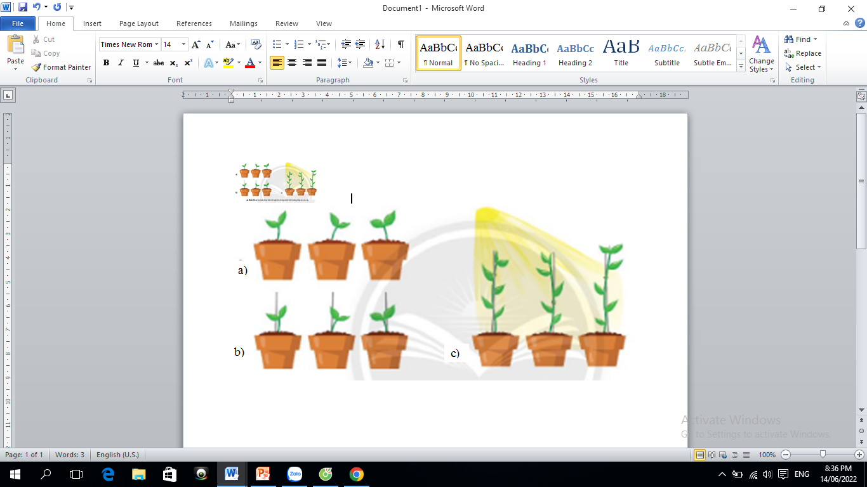
2. Cảm ứng ở thực vật
Tìm hiểu các thí nghiệm chứng minh tính hướng sáng của thực vật
Thí nghiệm 3: Chứng minh hướng tiếp xúc
HS tiến hành thí nghiệm theo các bước SGK tr.147 theo nhóm:
Bước 1: Trồng ba cây thân leo (mướp, bí, bầu) vào ba chậu chứa đất ẩm.
Bước 2: Cắm sát bên mỗi cây một giá thể.
Bước 3: Đặt chậu cây nơi có đủ ánh sáng và tưới nước hằng ngày.
Bước 4: Theo dõi và ghi chép hiện tượng xảy ra của các cây này sau 1 tuần,
2 tuần, 3 tuần.
Hình 32.6: Các bước thực hiện thí nghiệm chứng mính tính hướng tiếp xúc của cây

Slide 18
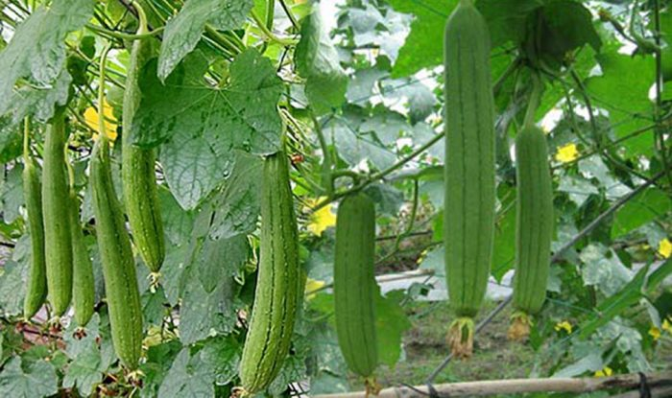
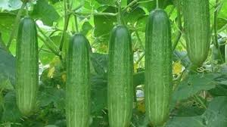
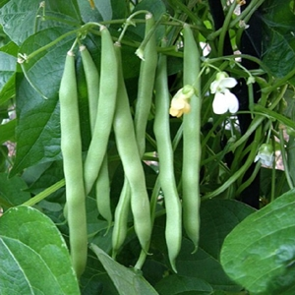
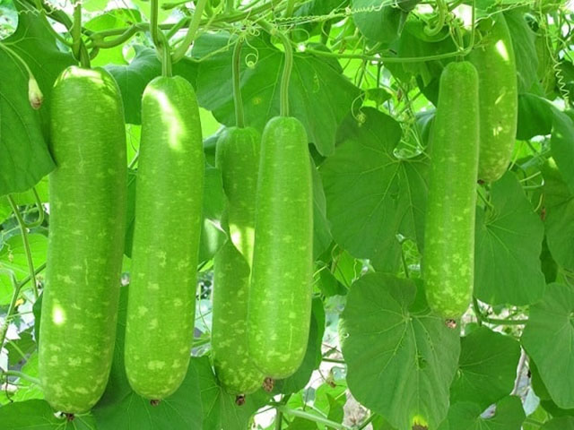
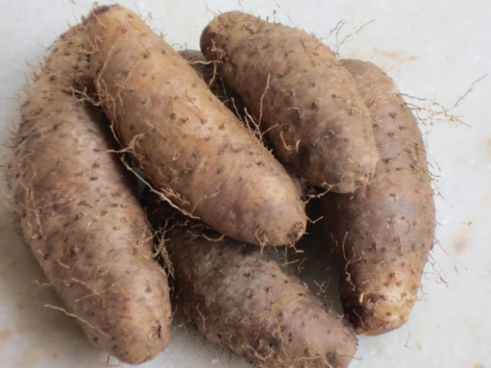
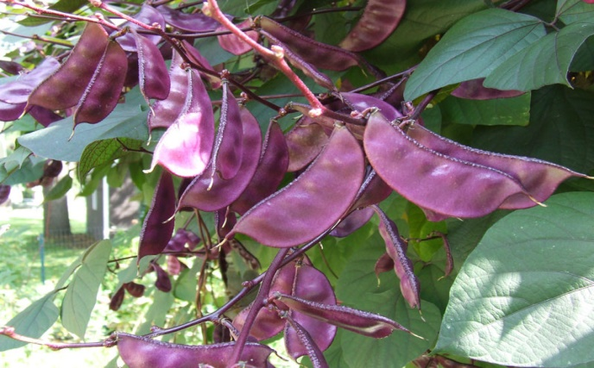
2. Cảm ứng ở thực vật
Tìm hiểu các thí nghiệm chứng minh tính hướng sáng của thực vật
Một số thực vật có tính hướng tiếp xúc như:
Mướp
Dưa leo
Đậu cove
Bầu, bí
Cây củ từ
Đậu ván

Slide 19
3. Ứng dụng cảm ứng của thực vật
trong thực tiễn
Tìm hiểu ứng dụng cảm ứng trong thực tiễn
Liệt kê một số ví dụ ứng dụng cảm ứng trong trồng trọt. Giải thích cơ sở của việc ứng dụng đó.
Ứng dụng tính hướng sáng của thực vật để tạo hình cây bon sai, trồng xen canh các cây ưa sáng và ưa bóng để tận dụng triệt để nguồn ánh sáng.
Ứng dụng tính hướng nước để trồng cây thủy sinh, cây gần bờ ao, mương nước.
Ứng dụng tính hướng tiếp xúc để làm giàn cho các cây leo như: bầu, bí, mướp.

Slide 20

THẢO LUẬN CẶP ĐÔI
Hãy tìm hiểu và mô tả hiện tượng bắt mồi ở cây gọng vó. Đây có phải là hiện tượng cảm ứng ở thực vật không?
Hiện tượng bắt mồi của cây gọng vó là hiện tượng cảm ứng ở thực vật, kết hợp của tính hướng tiếp xúc và tính hướng hoá.

Slide 21
HƯỚNG TIẾP XÚC
Các lông tuyến của cây gọng vó phản ứng đối với sự tiếp xúc với con mồi bằng sự uốn cong và bài tiết ra enzim prôtêaza. Đầu tận cùng của lông là nơi tiếp nhận kích thích. Sau đó, kích thích lan truyền theo tế bào chất xuống các tế bào phía dưới.
HƯỚNG HOÁ
Sự uốn cong để phản ứng đối với kích thích hoá học còn mạnh hơn kích thích cơ học. Đầu lông tuyến có chức năng tiếp nhận kích thích hoá học. Sau khi tiếp nhận kích thích hoá học, lông tuyến gập lại để giữ con mồi, đồng thời tiết ra dịch tiêu hoá con mồi.

Slide 22
LUYỆN TẬP
Chọn từ/cụm từ thích hợp điền vào chỗ chấm: cơ thể sống, bên trong, phát triển, tồn tại, phản ứng, cơ thể
a. Cảm ứng là khả năng tiếp nhận và (1).................lại các kích thích từ môi trường (2)............... và môi trường bên ngoài của (3)..............sinh vật.
b. Cảm ứng là đặc trưng của (1)....................., giúp sinh vật thích nghi với môi trường để (2).............. và (3).................

Slide 23

VẬN DỤNG
Hãy so sánh hiện tượng xòe lá, khép lá ở cây me vào buổi sáng, buổi tối và hiện tượng cụp lá ở cây trinh nữ (cây mắc cỡ) khi có va chạm.
Đặc điểm | Hiện tượng xòe lá, khép lá ở cây me vào buổi sáng, buổi tối | Hiện tượng cụp lá ở cây trinh nữ khi có va chạm
Tác nhân kích thích
Tính chất và biểu hiện
Ý nghĩa
Ánh sáng và nhiệt độ
Va chạm
Biểu hiện chậm hơn, có tính chu kì
Biểu hiện nhanh hơn, không có tính chu kì
Giúp lá xòe vào buổi sáng để quang hợp và khép vào buổi tối để giảm sự thoát hơi nước.
Giúp lá không bị tổn thương.

Slide 24
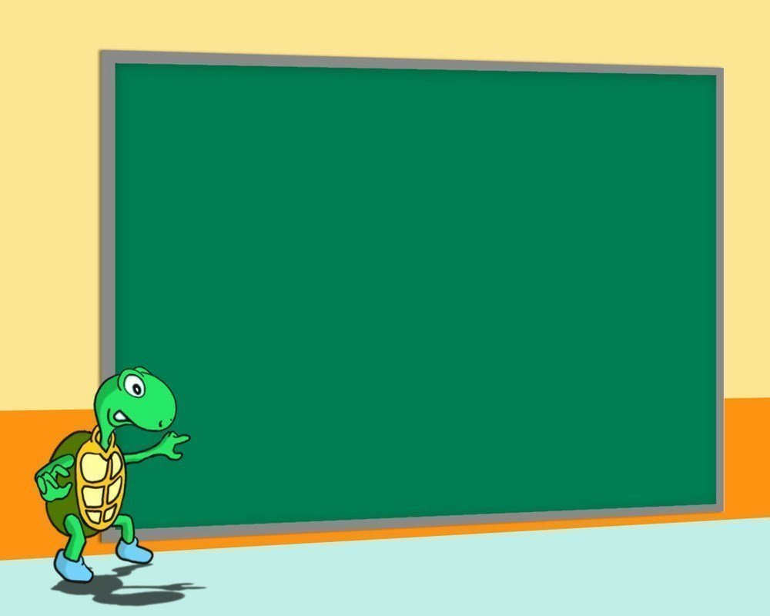
HƯỚNG DẪN VỀ NHÀ
Hoàn thành bài tập phần vận dụng.
0
Ôn lại nội dung kiến thức bài học.
0
Học và chuẩn bị
bài 33 – Tập tính ở động vật.
0

Slide 25


CHÂN THÀNH CẢM ƠN CÔ và THẦY (CÔ) ĐÃ LẮNG NGHE !

